Slide 1


Clasificación de Textos
Dr. Juan Carlos Olivares Rojas
Abril 2025
Notes:
1

Slide 2
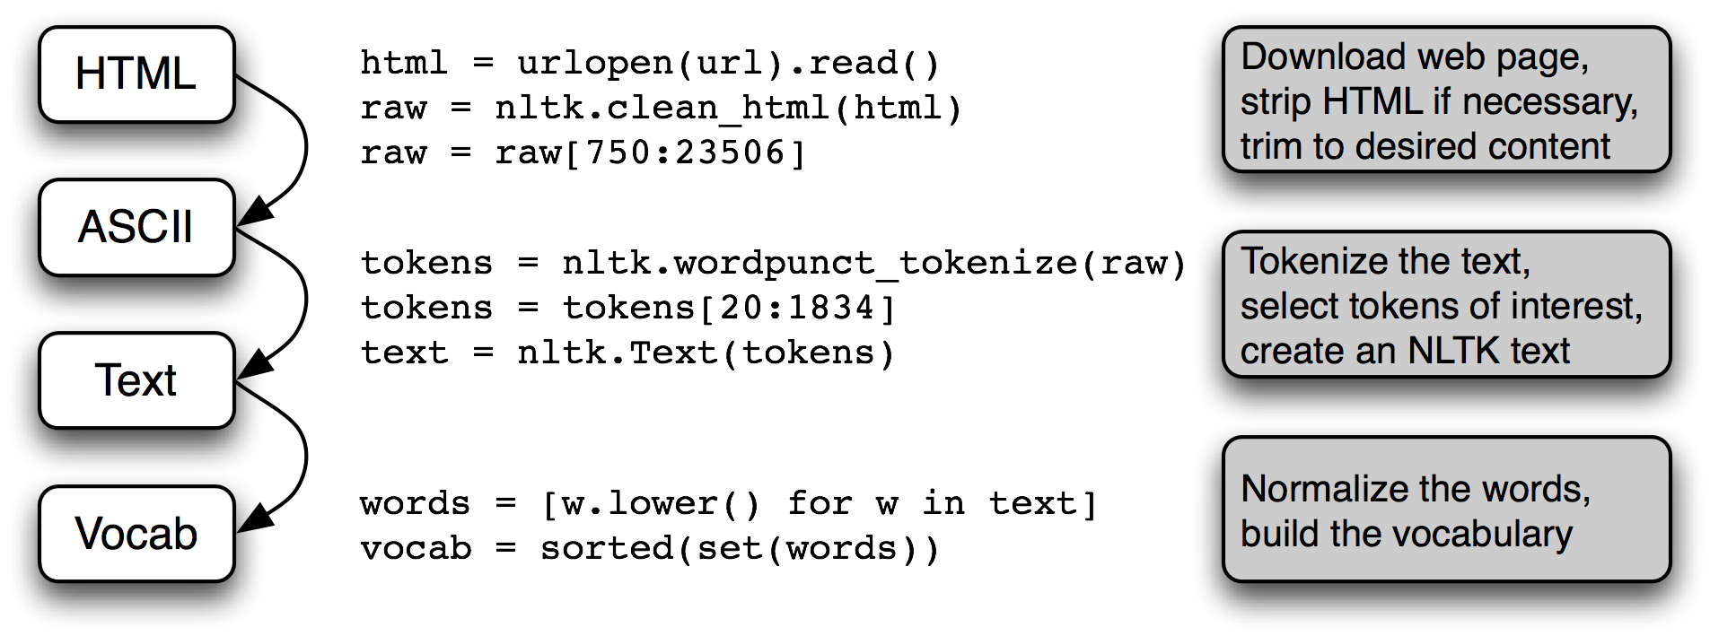
Pipeline de PLN

Slide 3
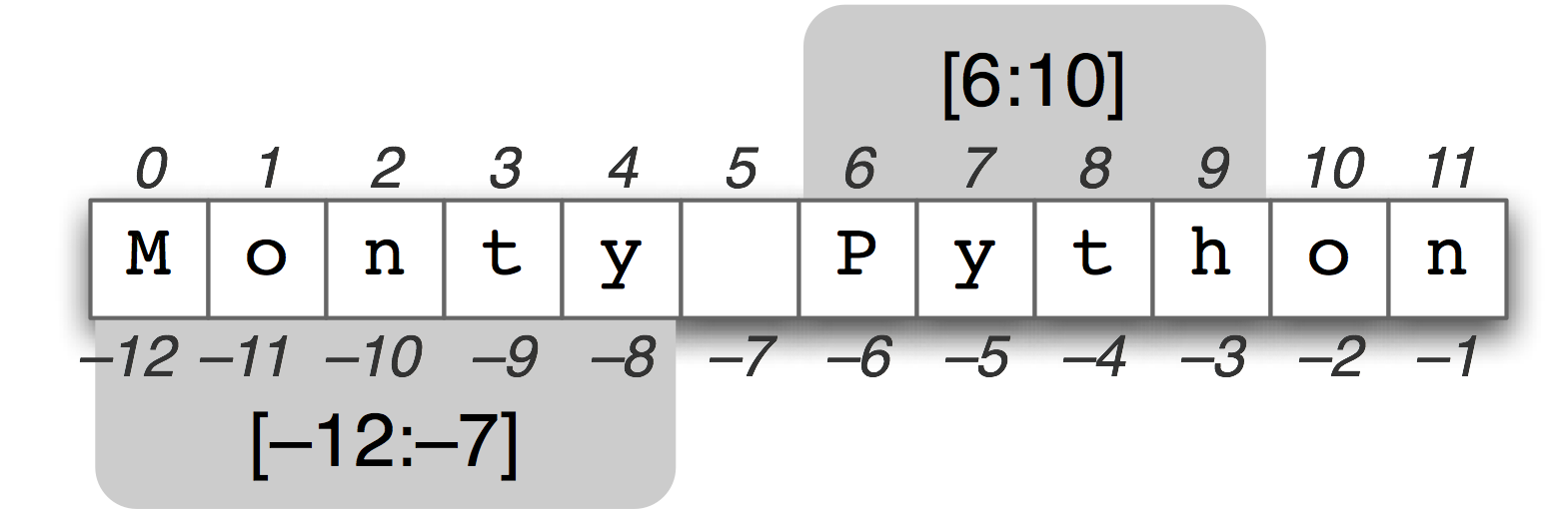
Accediendo a subcadenas

Slide 4
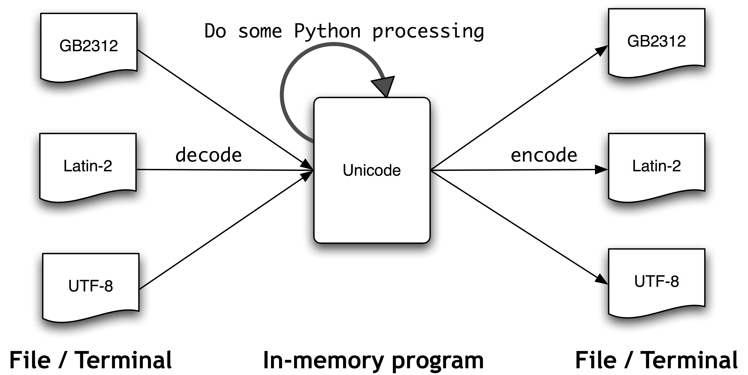
Unicode

Slide 5
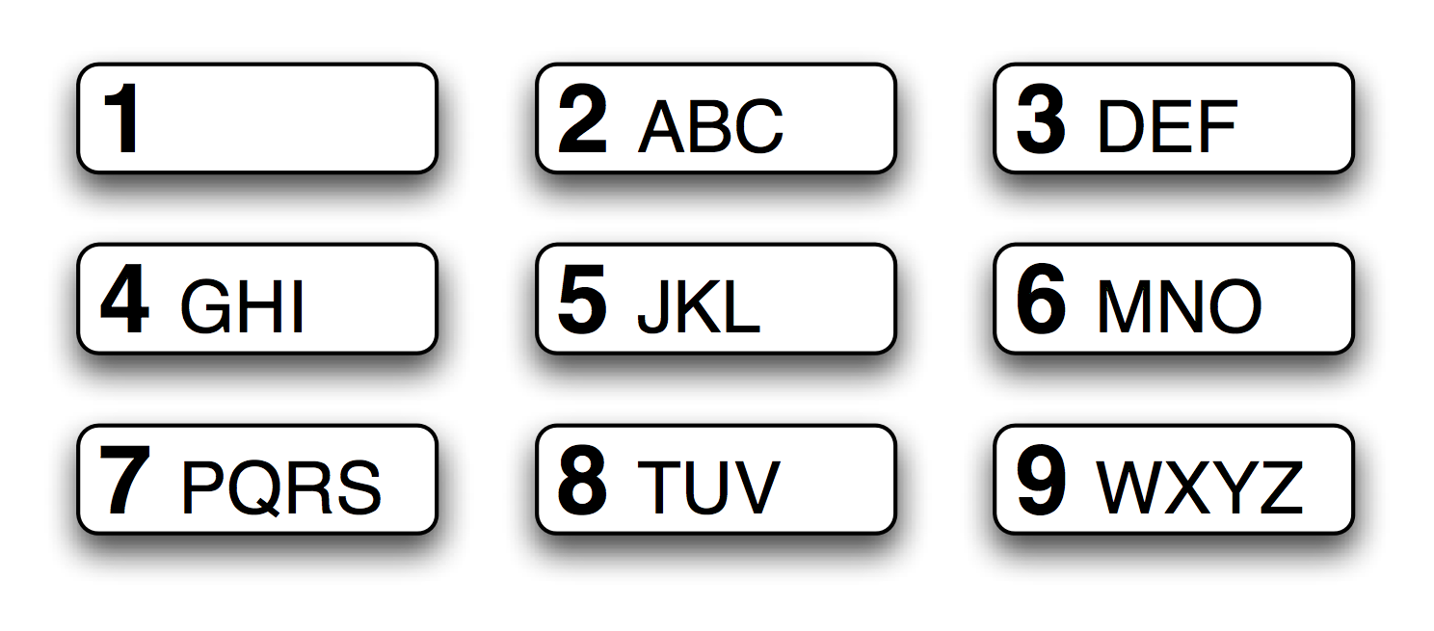
T9: Texto en 9 dígitos

Slide 6
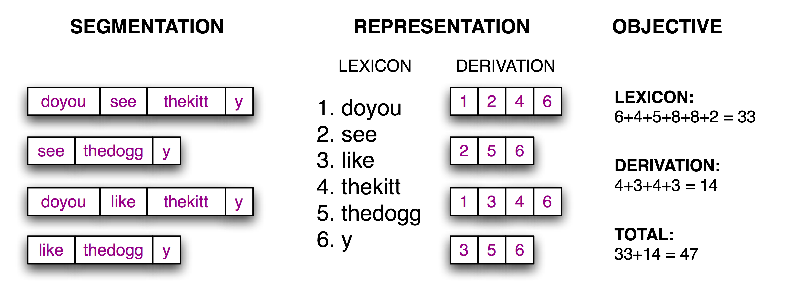
Evaluación

Slide 7
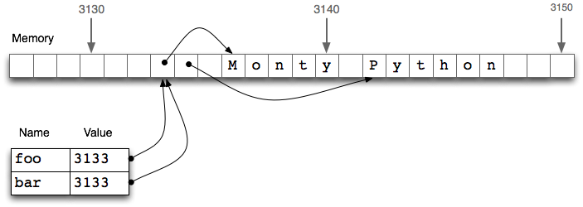
Asignación de Listas y Memoria Computacional

Slide 8
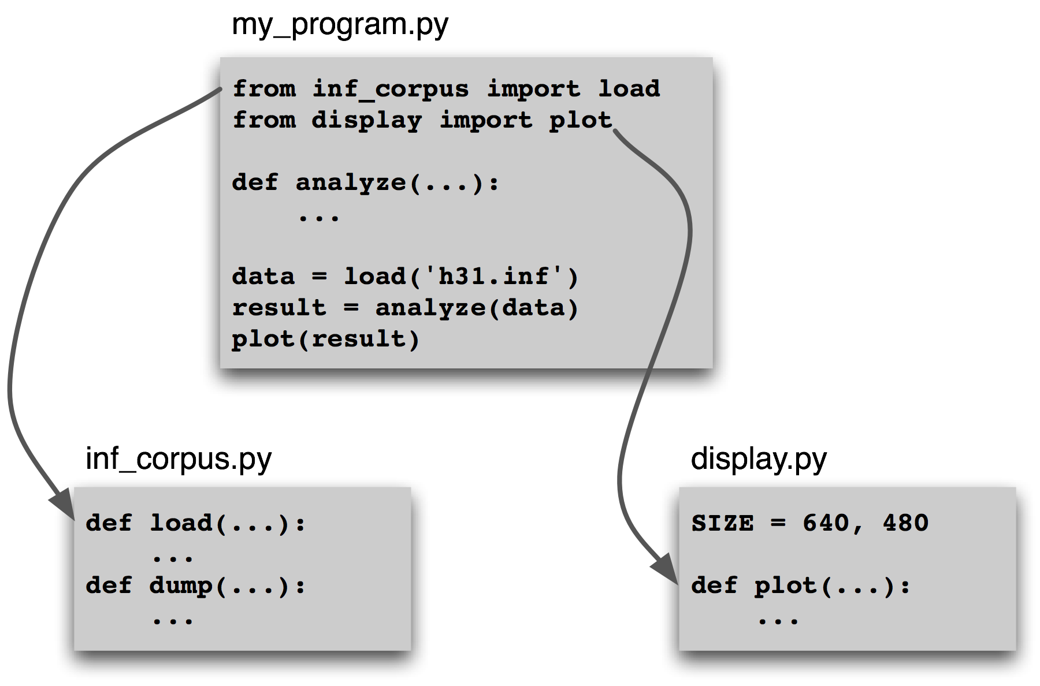
Programas multimódulos

Slide 9
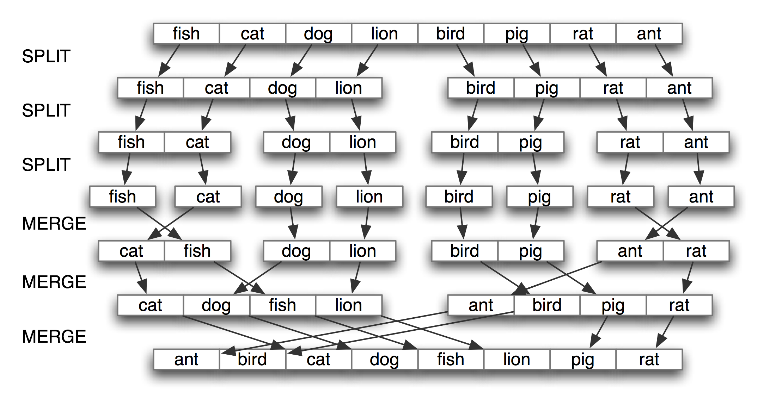
Divide y venceras: merge sort

Slide 10
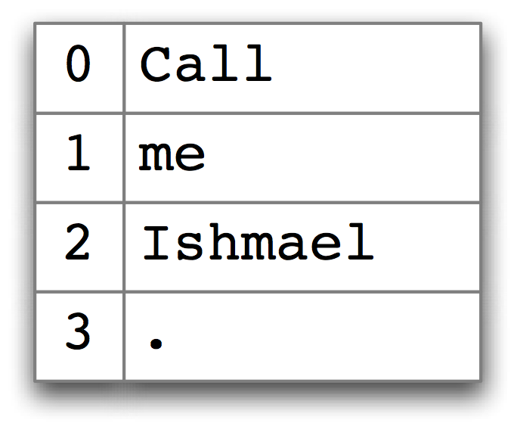
Búsqueda en listas

Slide 11
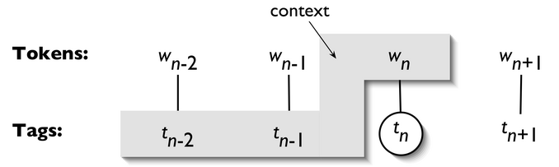
Etiquetamiento de n-gramas

Slide 12
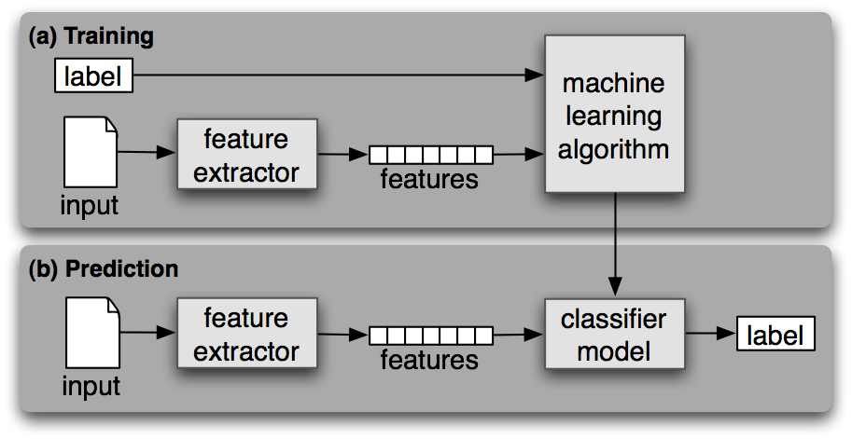
Clasificación supervisada

Slide 13
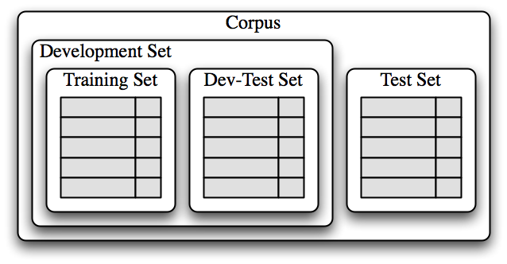
Organización del corpus para entrenamiento

Slide 14
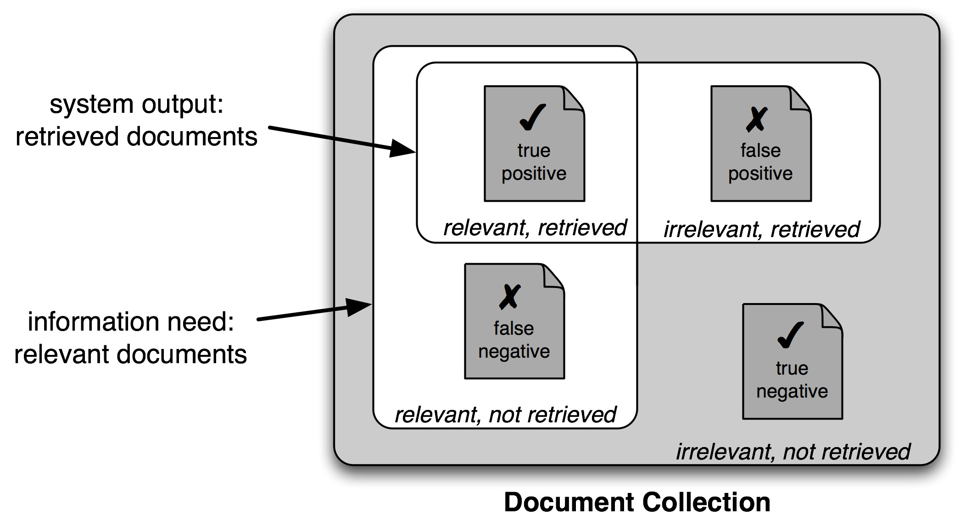
Precisión y Recall

Slide 15
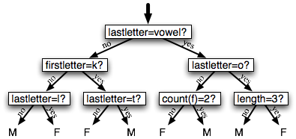
Árboles de Decisión

Slide 16
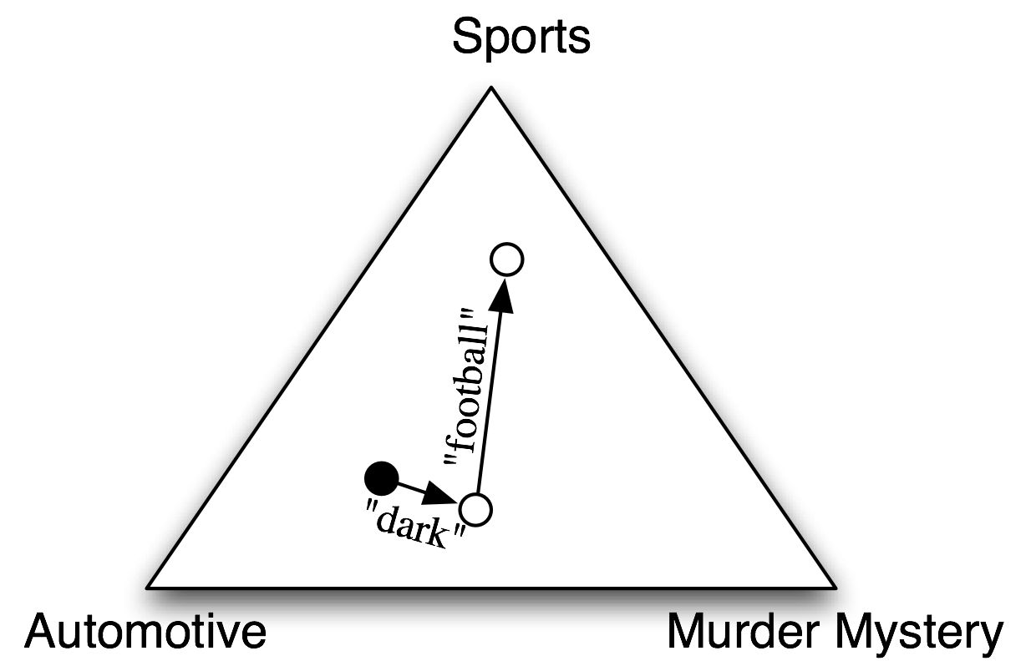
Clasificadores Bayesianos Ingenuos

Slide 17
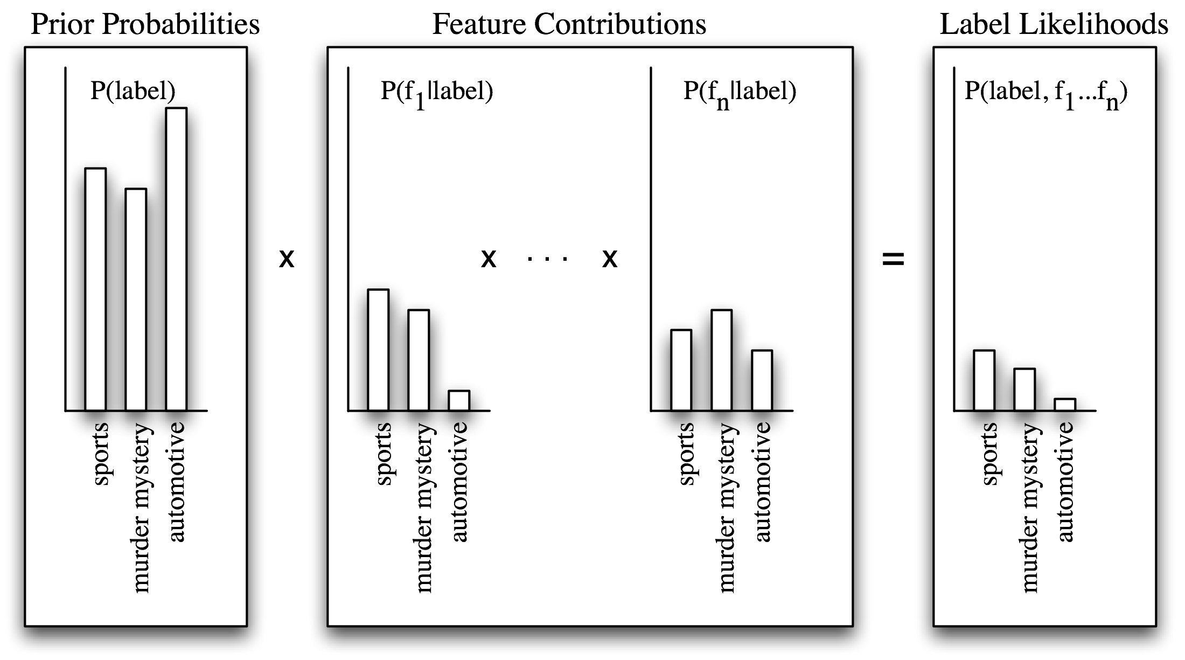
Cálculo de probabilidades

Slide 18
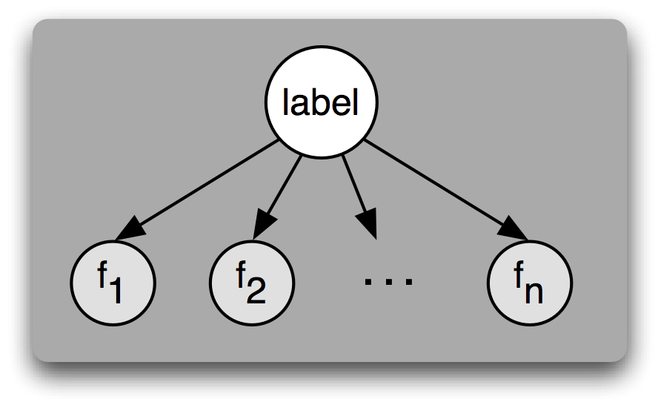
Red bayesiana

Slide 19
Red bayesiana

Slide 20
¿Preguntas?
¡Muchas Gracias!
juan.or@morelia.tecnm.mx

